Slide 1

Intégration Web
2020 - MMI 1 – TP#5 S1

Slide 2
Danielo JEAN-LOUIS
Développeur front-end

Slide 3
But du cours
Voir les bases de la programmation d’un site web
  Langage HTML
  Langage CSS
Sensibilisation au web : design et programmation
  Accessibilité
  Bonnes pratiques
Avoir les connaissances pour développer un site web

Slide 4
Ressource du cours
Travaux Pratiques #5 > "Ressource - Formulaires" sur ENT

Slide 5


Petit point sur les ressources de cours
Menu contextuel sur l'archive (clic droit).
Choisir un des choix surligné.
Les ressources se présentent sous la forme d'une archive une fois téléchargées
L'archive doit être impérativement extraite sinon vous ne serez pas capables de réaliser correctement les tp

Slide 6

Petit point sur les ressources de cours
Une fois extraite, vous devez obtenir un dossier avec le contenu de l'archive
Libre à vous de travailler dans le dossier OU en copier le contenu pour le coller ailleurs
En aucun vous devez travailler dans l'archive
Une fois fait, glissez le dossier dans VS Code ou Sublime Text

Slide 7
Entrons dans le web 2.0
Notes:
Web 1.0 : Web statique, l'internaute ne peut que lire les pages, il ne peut pas interagir avec
Web 2.0 :Web social. L'internaute peut interagir avec le site notamment en postant des messages
Web 3.0 : Web personnalisé. Le site anticipe pour vous vos besoins. E.g. les annonces basées sur vos recherches

Slide 8
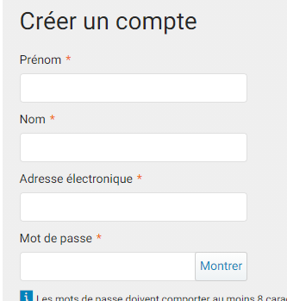
Formulaires
Ensemble de balises permettant à l'utilisateur d'envoyer des données à un serveur
  Formulaire de connexion / inscription
  Clavardage (ou chat)
  Formulaire de contact
  [...]

Slide 9
Balise <form>
Balise principale d'un formulaire
  Tous les éléments d'un formulaire doivent s'y trouver
Attribut "method", trois valeurs possibles :
  "get" : données passent dans l'url. Limitation à 255 caractères historiquement
  "post" : données passent dans le corps de la requête. Pas de limite de caractères
  "dialog" : ferme un formulaire si et seulement si le formulaire est dans une balise <dialog>
Les valeurs de l'attribut "method" ne sont pas sensibles à la classe
Sources :
https://developer.mozilla.org/fr/docs/Web/HTML/Element/Form
Notes:
A la base tous les éléments devaient être dans le formulaires pour être considérés valides, mais avec html5, d'associer un élément de formulaire sans qu'il soit dedans, il faut juste que l'élément ait l'attribut "form" et la valeur de l'attribut doit être valeur d'un id de formulaire. Le cas échant, le champ sera rattaché au formulaire le plus proche qui le contient s'il existe.

Slide 10
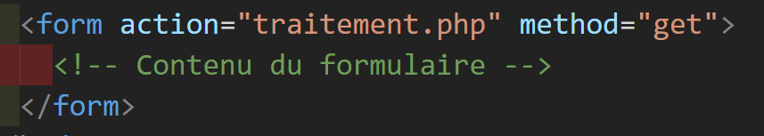
Exemple de squelette de formulaire

Slide 11
Balise <form> - Envoi des données
Attribut "action"
  Définit l'adresse du fichier qui va traiter les données
Ensemble de pairs clés / valeurs
Clé définie par l'attribut "name"
Valeur définie par l'attribut "value" (sauf pour la balise <textarea></textarea>)
Sources :
https://developer.mozilla.org/fr/docs/Web/HTML/Element/Form
Notes:
A la base tous les éléments devaient être dans le formulaires pour être considérés valides, mais avec html5, d'associer un élément de formulaire sans qu'il soit dedans, il faut juste que l'élément ait l'attribut "form" et la valeur de l'attribut doit être valeur d'un id de formulaire. Le cas échant, le champ sera rattaché au formulaire le plus proche qui le contient s'il existe.

Slide 12
Balise <input />
Balise auto-fermante
Balise à la fois "inline" et "block" → "inline-block"
N'accepte que du texte monoligne
Nécessite l'attribut name pour que sa valeur puisse être récupérée
  valeur de l'attribut invisible pour l'être humain
Attribut "value" permet de définir une valeur par défaut
  Cette valeur sera plutôt chargée par le serveur
Permet l'auto-remplissage. Attribut "autocomplete"
Sources :
https://developer.mozilla.org/fr/docs/Web/HTML/Element/Input/text
https://developer.mozilla.org/fr/docs/Web/HTML/Element/Input
https://developer.mozilla.org/fr/docs/Web/HTML/Attributs/autocomplete

Slide 13
Balise <input />
Attribut "type" pour définir le type de données qui peut être entré
  text : texte
  number : nombre
  password : mot de passe
  email : courriel (nouveauté html5)
  tel : téléphone (nouveauté html5)
  hidden : champ caché
  [...]
Sources :
https://developer.mozilla.org/fr/docs/Web/HTML/Element/Input/text
https://developer.mozilla.org/fr/docs/Web/HTML/Element/Input
Notes:
La valeur de l'attribut "type" a une grosse influence sur le type de clavier affiché sur terminaux mobiles. Avec l'affichage du bon clavier, on rend l'expérience utilisateur bien plus agréable.

Slide 14
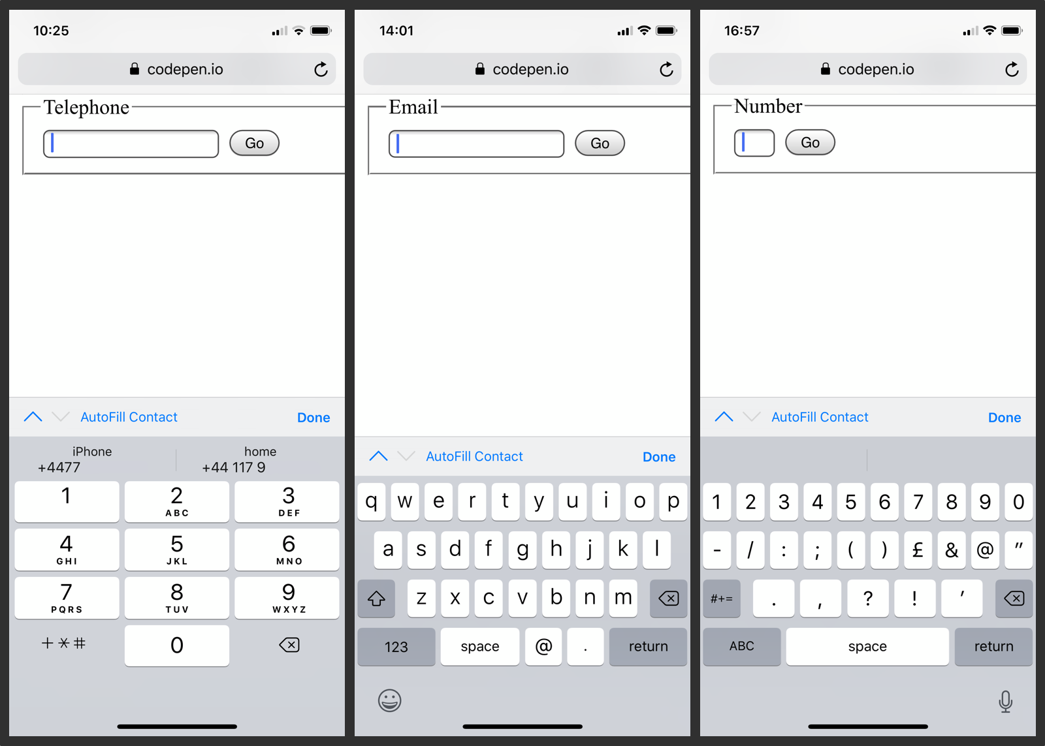
Sur mobile (ici iOS) le clavier change en fonction du champ dépendamment de valeur de son attribut "type"
Sources :
https://developer.mozilla.org/fr/docs/Web/HTML/Element/Input/text
https://developer.mozilla.org/fr/docs/Web/HTML/Element/Input
https://www.smashingmagazine.com/2019/01/html5-input-types/?ref=heydesigner - anglais
Notes:
Le clavier s'est adapté au type de champ. L'utilisateur a moins de chance de se tromper et ça réduit les risques de frustrations et donc d'abandon.

Slide 15
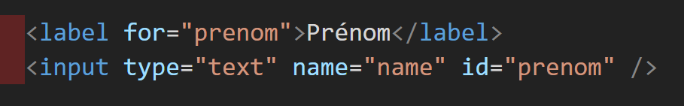
Balise <label></label>
Décrit le rôle d'un champ pour un être humain
  Ne doit en aucun cas être substitué par l'attribut "placeholder" de la balise <input />
Attribut facultatif mais indispensable
  "for" : associe un label à un champ
  Le champ associé doit avoir l'attribut "id" avec la même valeur
Sources :
https://developer.mozilla.org/en-US/docs/Web/HTML/Element/label
https://www.w3schools.com/howto/howto_css_form_icon.asp - mauvaise pratique
Notes:
En liant la balise <label> à élément de formulaire grâce à l'attribut "for", il est possible de cliquer sur le label associé pour placer le curseur dans le champ de texte.
Il est possible de se passer de l'attribut "for" si l'élément de formulaire est compris dans la balise <label>

Slide 16
Pratiquons ! - Ajoutons notre premier formulaire
Pré-requis :
Avoir le contenu de la ressource "formulaire-basique" sur ENT
Ajouter une balise <form> avec la valeur "#" pour l'attribut "action"
Ajouter une balise input avec son label en prenant soin de rendre le tout accessible, et y entrer une valeur

Slide 17
Pratiquons ! - Ajoutons notre premier formulaire
Pré-requis :
Avoir le contenu de la ressource "formulaire-basique" sur ENT
Ajouter un autre champ input avec un type "intelligent" (exemple "email") et mettre une valeur incorrecte. Ne pas oublier le label
Jouer sur la propriété "target" et ses valeurs ("get" et "post") puis soumettre le formulaire (touche Entrée)
  Si target="GET" regardez l'url de votre page, vous verrez les données dedans.

Slide 18
Soumission du formulaire
Balise <input> avec la valeur "submit" pour l'attribut "type" et l’attribut "value" pour le libellé
Balise <button> avec la valeur "submit" pour l'attribut "type"
  Attention : en absence d'attribut "type" le navigateur tranche en fonction du contexte quant à son comportement
  Balise fermante : Permet donc de mettre du texte + image dans le bouton par exemple
Se place dans le formulaire à la fin de préférence
Notes:
L'élément de formulaire permettant sa soumission peut se placer à l'extérieur si et seulement si, le bouton ou input possède l'attribut "form" avec comme valeur l'id du formulaire qu'il doit soumettre.

Slide 19
Pratiquons ! - Améliorons notre premier <form>
Pré-requis :
Avoir le contenu de la ressource "formulaire-basique" sur ENT et fait les pratiques précédentes
Décommenter la ligne du fichier html
  <script src="scripts/index.js"></script> (vers la ligne 40)
Rajouter un élément de formulaire permettant la soumission du formulaire
Soumettre le formulaire avec l'élément ajouté

Slide 20
Bonnes pratiques – Champ de formulaire
Un champ doit avoir :
  Un label qui lui est associé (avec l'attribut "for")
  Les attributs suivants
    Un attribut "id" avec une valeur identique à celle de son label associé
    Un attribut "name"
    Un attribut "type", de préférence en accord avec la donnée attendue

Slide 21
Balise <textarea></textarea>
Balise acceptant du texte multi-lignes
Le retour à la ligne doit être fait par l'utilisateur
La valeur par défaut n'est pas dans l'attribut "value" mais entre les deux balises
Utilisation des propriétés "rows" et "cols" pour définir le nbre de lignes et colonnes visibles
La balise, par défaut, peut se redimensionner
  Très mauvaise idée de désactiver cette option
Source :
https://developer.mozilla.org/fr/docs/Web/HTML/Element/textarea
Notes:
L'élément de formulaire permettant sa soumission peut se placer à l'extérieur si et seulement si, le bouton ou input possède l'attribut "form" avec comme valeur l'id du formulaire qu'il doit soumettre.

Slide 22
Éléments à cocher
Permettent d'effectuer des choix parmi des choix prédéfinis
Balise input avec une valeur spécifique pour l'attribut "type" :
  checkbox : Permet de sélectionner plusieurs éléments
  radio : Permet de sélectionner qu'un seul élément
Source :
https://developer.mozilla.org/fr/docs/Web/Guide/HTML/Formulaires/Les_blocs_de_formulaires_natifs#%C3%89l%C3%A9ments_%C3%A0_cocher
Notes:
L'élément de formulaire permettant sa soumission peut se placer à l'extérieur si et seulement si, le bouton ou input possède l'attribut "form" avec comme valeur l'id du formulaire qu'il doit soumettre.

Slide 23
Éléments à cocher
Doivent être associés à un label respectif pour qu'ils soient compréhensibles pour l'être humain
Attribut "checked" permet de pré-sélectionner une valeur (ou plus)
Nécessitent l'attribut "name" pour savoir quelle est le nom de la valeur envoyée
Source :
https://developer.mozilla.org/fr/docs/Web/Guide/HTML/Formulaires/Les_blocs_de_formulaires_natifs#%C3%89l%C3%A9ments_%C3%A0_cocher
Notes:
L'élément de formulaire permettant sa soumission peut se placer à l'extérieur si et seulement si, le bouton ou input possède l'attribut "form" avec comme valeur l'id du formulaire qu'il doit soumettre.

Slide 24
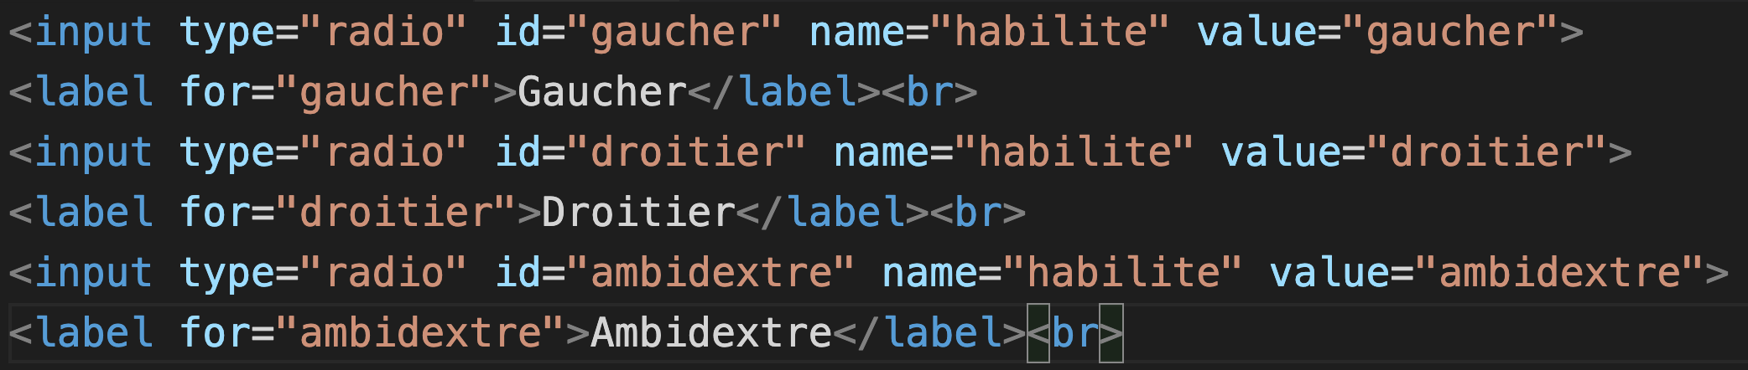
Element à cocher – Bouton radio
Nécessite la valeur "radio" pour l'attribut "type" de la balise <input />
Ne permet de sélectionner qu'un seul choix
Ne permet pas de désélectionner un choix
Les boutons liés doivent avoir la même valeur pour l'attribut "name"
Source :
https://developer.mozilla.org/fr/docs/Web/Guide/HTML/Formulaires/Les_blocs_de_formulaires_natifs#%C3%89l%C3%A9ments_%C3%A0_cocher
Notes:
L'élément de formulaire permettant sa soumission peut se placer à l'extérieur si et seulement si, le bouton ou input possède l'attribut "form" avec comme valeur l'id du formulaire qu'il doit soumettre.

Slide 25
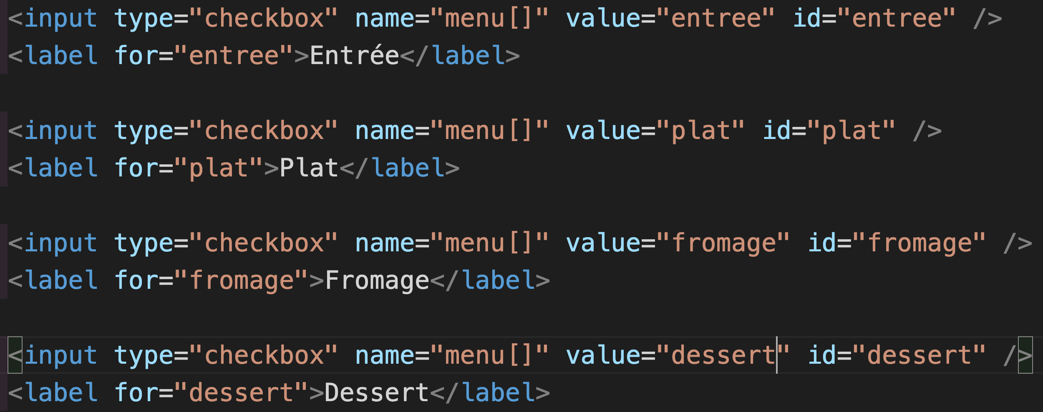
Element à cocher – Case à cocher
On n'oublie de mettre un <label> pour qu'on puisse cliquer dessus
Nécessite la valeur "checkbox" pour l'attribut "type" de la balise <input />
Permet de sélectionner tous les choix
Permet de désélectionner d'un choix
Source :
https://developer.mozilla.org/fr/docs/Web/Guide/HTML/Formulaires/Les_blocs_de_formulaires_natifs#%C3%89l%C3%A9ments_%C3%A0_cocher
Notes:
L'élément de formulaire permettant sa soumission peut se placer à l'extérieur si et seulement si, le bouton ou input possède l'attribut "form" avec comme valeur l'id du formulaire qu'il doit soumettre.

Slide 26
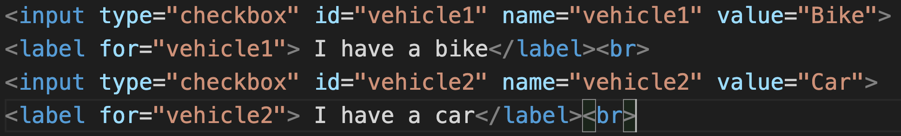
Case à cocher – Envoi des données
Les données peuvent être envoyée dans un tableau, la notation nomDuChamp[] permet ceci
Ou les données peuvent être envoyées dans une nom de champ distinct
Tableau ou valeur unique
Notes:
L'élément de formulaire permettant sa soumission peut se placer à l'extérieur si et seulement si, le bouton ou input possède l'attribut "form" avec comme valeur l'id du formulaire qu'il doit soumettre.

Slide 27
Pratiquons ! - Améliorons notre premier <form>
Pré-requis :
Avoir le contenu de la ressource "formulaire-basique" sur ENT
Rajouter un textarea avec le label associé
Rajouter des inputs type radio (min. 2)
Rajouter des inputs type checkbox
S'arranger pour que ça ressemble à quelque chose. Flexbox vous aidera

Slide 28
Liste déroulante – Balise <select>
Permet de sélectionner un choix parmi une liste de choix définis
  Possibilité de sélectionner plusieurs éléments (attr "multiple")
Balise <select> qui contient des balises <option></option>
  Possibilité de grouper des options via la balise
  <optgroup></optgroup>
  Chaque option doit avoir un attribut "value"
  Un <option> sans <select> n'est pas valide
Attribut "selected" pour présélectionner un élément
Possibilité de personnalisation très limitée
Source :
https://developer.mozilla.org/fr/docs/Web/HTML/Element/select
Notes:
L'élément de formulaire permettant sa soumission peut se placer à l'extérieur si et seulement si, le bouton ou input possède l'attribut "form" avec comme valeur l'id du formulaire qu'il doit soumettre.

Slide 29
Point accessibilité – Personnalisation
Beau n'est pas égal à fonctionnel
Personnaliser des éléments de formulaire pour qu'ils soient beau est une très mauvaise idée
Supprimer / endommage le côté accessible des éléments
Sources :
https://www.w3schools.com/howto/howto_css_form_icon.asp

Slide 30
Pratiquons ! - Améliorons notre premier <form>
Pré-requis :
Avoir le contenu de la ressource "formulaire-basique" sur ENT et fait les pratiques précédentes
Rajouter une liste déroulante simple
Rajouter une liste déroulante avec optgroup
Source :
https://accessify.com/tools-and-wizards/developer-tools/insta-select/ - Pour générer une liste rapidement

Slide 31
Quiz
"Test - Formulaires" sur ENT
Conditions du test :
- ~8 minutes
- Une tentative

Slide 32
Validation des formulaires
Do not trust user input / Ne pas faire confiance aux entrées utilisateur
Validation automatique mais… on peut tricher
  Une validation côté serveur est indispensable
La valeur de l'attribut "type" permet (parfois) d'avoir une règle de validation explicite
Possibilité de désactiver la validation native avec l'attribut "novalidate"
Source :
https://developer.mozilla.org/fr/docs/Web/Guide/HTML/Formulaires/Validation_donnees_formulaire
https://developer.mozilla.org/fr/docs/Web/HTML/Element/Form#attr-novalidate
Notes:
Il est possible de définir une valeur par défaut si la variable n'existe pas. Si la valeur par défaut n'est pas valide non plus alors la déclaration sera jugée invalide
L'héritage existe aussi avec les variables css, si une variable est redéfinie plus tard, c'est cette valeur qui s'applique

Slide 33
Validation des formulaires – Champs requis
Attribut "required"
  Empêche la validation d'un formulaire si la valeur du champ est absente
Pseudo-classe ":required" pour styliser dans le CSS
  ":valid" : quand le champ est valide
  ":invalid" : quand le champ est invalide
  ":optional" : quand le champ est facultatif
  ":checked" : quand le champ a été coché
Sources :
https://developer.mozilla.org/en-US/docs/Web/HTML/Attributes/required – anglais
https://developer.mozilla.org/fr/docs/Web/Guide/HTML/Formulaires/Validation_donnees_formulaire
Notes:
Il est possible de définir une valeur par défaut si la variable n'existe pas. Si la valeur par défaut n'est pas valide non plus alors la déclaration sera jugée invalide
L'héritage existe aussi avec les variables css, si une variable est redéfinie plus tard, c'est cette valeur qui s'applique

Slide 34
Pratiquons ! - Améliorons notre premier <form>
Pré-requis :
Avoir le contenu de la ressource "formulaire-basique" sur ENT et fait les pratiques précédentes
Rajouter l'attribut "required" sur un ou plusieurs champs
Appliquer une pseudo-classe ":required" dans le CSS et appliquer des déclarations CSS
Valider le formulaire en ne remplissant pas les champs requis

Slide 35
Oui, nos champs requis sont personnalisés, mais ce n'est pas forcément clair
Notes:
Web 1.0 : Web statique, l'internaute ne peut que lire les pages, il ne peut pas interagir avec
Web 2.0 :Web social. L'internaute peut interagir avec le site notamment en postant des messages
Web 3.0 : Web personnalisé. Le site anticipe pour vous vos besoins. E.g. les annonces basées sur vos recherches

Slide 36
On pourrait rajouter un * à la main après chaque champ mais c'est fastidieux
Notes:
Web 1.0 : Web statique, l'internaute ne peut que lire les pages, il ne peut pas interagir avec
Web 2.0 :Web social. L'internaute peut interagir avec le site notamment en postant des messages
Web 3.0 : Web personnalisé. Le site anticipe pour vous vos besoins. E.g. les annonces basées sur vos recherches

Slide 37
Pseudo-élément
Permet d'ajouter du contenu sans pour autant ajouter de nouvelles balises
Syntaxe :
  un sélecteur html + "::" + le nom de la pseudo classe
  exemple :
mon-sélecteur::pseudo-element {
color: blue;
}
Sources :
https://www.creativejuiz.fr/blog/css-css3/difference-entre-pseudo-element-et-pseudo-classe
https://developer.mozilla.org/fr/docs/Web/CSS/Pseudo-%C3%A9l%C3%A9ments
https://accessibleweb.com/question-answer/how-is-css-pseudo-content-treated-by-screen-readers/ - anglais
https://developer.mozilla.org/fr/docs/Web/CSS/::first-line
Notes:
Pour le premier point l'avantage est que ceci est calculé par le navigateur. Par exemple il existe le pseudo-élément "::first-line" qui permet d'appliquer des déclarations uniquement sur la première ligne d'un texte. Si on fait ça avec du code, donc une balise <span>, on ne peut pas s'assurer de la première ligne.
Il faut faire attention aux deux points. Cette syntaxe est arrivée avec CSS3, de fait, les moteurs de rendu des navigateurs tolèrent qu'on utilise ":" au lieu "::"

Slide 38
Pseudo-éléments
Vous ne pouvez pas associer plusieurs fois le même pseudo-élément à une balise
  Le navigateur tranchera
Ne s'affiche pas dans le code source
::before / ::after sont certainement ce que vous utiliserez le plus
Si vous vous trompez sur la syntaxe, le navigateur est suffisamment malin pour faire la différence entre le "::" et le ":" grâce au nom
Sources :
https://www.creativejuiz.fr/blog/css-css3/difference-entre-pseudo-element-et-pseudo-classe
https://developer.mozilla.org/fr/docs/Web/CSS/Pseudo-%C3%A9l%C3%A9ments
https://accessibleweb.com/question-answer/how-is-css-pseudo-content-treated-by-screen-readers/ - anglais
https://developer.mozilla.org/fr/docs/Web/CSS/::first-line
Notes:
Pour le premier point l'avantage est que ceci est calculé par le navigateur. Par exemple il existe le pseudo-élément "::first-line" qui permet d'appliquer des déclarations uniquement sur la première ligne d'un texte. Si on fait ça avec du code, donc une balise <span>, on ne peut pas s'assurer de la première ligne.
Il faut faire attention aux deux points, mais de lles moteurs de rendu des navigateurs ne font pas la différence entre ":" et "::", ils se réfèrent au nom pour savoir si c'est une pseudo-classe ou un pseudo-élément

Slide 39
Pseudo-éléments - ::before /::after
Permettent d'ajouter des éléments avant ou après un contenu, On peut mettre les deux en même temps
N'existent pas pour les lecteurs d'écran → Ne pas placer de données critiques dedans
Sources :
https://developer.mozilla.org/fr/docs/Web/CSS/::after
https://developer.mozilla.org/fr/docs/Web/CSS/::before
Notes:
Si vous mettez du code html comme valeur de la propriété "content" ce dernier ne sera pas interprété. Exemple "content: <h1>Hello</h1>" affichera "<h1>Hello</h1>" sur la page
La valeur de la propriété "content" sera nulle si vous voulez, par exemple, juste afficher un bloc. Car oui, presque toutes les déclarations vues en cours fonctionnent.

Slide 40
Pseudo-éléments - ::before /::after
Nécessite la propriété "content" pour s'afficher. Contenu pouvant être :
  une chaîne de caractères, une image (qui ne peut pas être redimensionnée, nécessite la fonction "url()"), rien (une chaîne vide), la valeur d'un attribut...
  Le texte mis n'est pas sélectionnable
Ne fonctionne pas sur les éléments émulés comme les images, les vidéos ou champ de texte
Sources :
https://developer.mozilla.org/fr/docs/Web/CSS/::after
https://developer.mozilla.org/fr/docs/Web/CSS/::before
Notes:
Si vous mettez du code html comme valeur de la propriété "content" ce dernier ne sera pas interprété. Exemple "content: <h1>Hello</h1>" affichera "<h1>Hello</h1>" sur la page
La valeur de la propriété "content" sera nulle si vous voulez, par exemple, juste afficher un bloc. Car oui, presque toutes les déclarations vues en cours fonctionnent.

Slide 41
Pratiquons ! - Améliorons notre premier <form>
Pré-requis :
Avoir le contenu de la ressource "formulaire-basique" sur ENT et fait les pratiques précédentes
Rajouter un pseudo-élément "::before" ou "::after" pour ajouter un "*" après tous les labels
Rajouter un pseudo-élément "::before" ou "::after" pour ajouter un "*" après tous les labels dont le champ est requis

Slide 43
Questions ?

